Slide 1
Інтерактивні методи навчання
Доповідач - Грицак Наталія Русланівна, доцент кафедри теорії і методики української і світової літературиТНПУ ім. В.Гнатюка

Slide 2
Інтерактивні підходи – це система вправ та завдань, спрямованих на вивчення нового.
Виділяють:
Діалогічно-комунікативні форми роботи (дискусії, дебати, мозковий штурм)
алгоритмічні (гронування:кластери, асоціативні кущі, ментальні карти, Веббінг), кубик Блума, Фішбоун, метод-прес).
з використанням суспільних ресурсів (запрошення спеціалістів, екскурсії, проекти),
творчо-ігрові (сенкан, діаманта).

Slide 3
Веббінг
Веббінг перекладається як «павутиння слів». Це метод побудови логічних структурованих зв’язків між явищами і подіями. Ґрунтується він на асоціативних і логічних елементах розумової діяльності. починається з ключового слова, навколо якого «нарощуються» інші терміни, що пов’язані з ним асоціативно або логічно.

Slide 4
Метод «прес»
Використовується у випадках, коли виникають суперечливі питання і учням потрібно зайняти й аргументувати певну позицію з проблеми, що обговорюється. Метою застосування цього методу є надання учням можливості навчитися формулювати й висловлювати свою думку з дискусійного питання аргументовано в чіткій та стислій формі.
ПОЗИЦІЯ | Я вважаю, що...
ОБҐРУНТУВАННЯ | Тому що...
ПРИКЛАД | Наприклад...
ВИСНОВКИ | Отже, це свідчить про те, що...

Slide 5
«Прогулянка галереєю ідей»
Кожному учню видається від 4-х до 6-ти маленьких кружечків. Потім учнів просять читати та передавати один одному підписані картки. Після того, як усе прочитано, учні розміщують кружечки біля тих ідей, які вони підтримують, використовуючи всі кружечки. Ідеї, які отримали найбільшу підтримку за кількістю кружечків, треба записати. До них можна звертатися, приймаючи якісь певні рішення або плани.
Мета: визначити спільну думку учнів про досліджувану проблему. Переваги: усе відбувається швидко, демократично.
Недоліки: в учнів є можливість бути пасивними та байдужими.

Slide 6
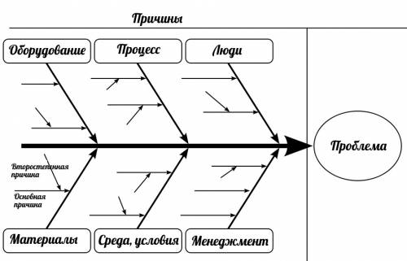
Метод "Фішбоун" (Рибячий хребет)

Slide 7
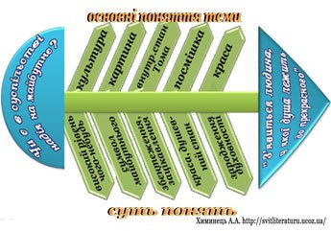
Метод "Фішбоун" (Рибячий хребет)

Slide 8
Кубик Блума
Знайдіть
Запропонуйте
Порівняйте
Змініть
Вигадайте
Поясніть

Slide 9






Комунікативна гра
«Шість капелюхів»
Червоний капелюх виражає почуття та емоції;ь
Білий – вказує на факти і цифри;.
Чорний – виявляє недоліки у роботі, помилки
Жовтий – відзначає позитивні моменти роботи, успіхи, досягнення
Зелений капелюх допомагає шукати відповіді на питання, підказує, де можливо застосувати матеріал, колір нових ідей і творчості
Синій капелюх передбачає організацію і загальний висновок

Slide 10
П’ять правил для створення презентації
Обирайте дизайн слайдів відповідно до теми презентації
Обмежуйте тривалість презентації 15-20 слайдами
Не розміщуйте багато тексту на слайді
Не захоплюйтеся анімацією, зоровими ефектами
Дозуйте інформацію й картинки на слайдах

Slide 11
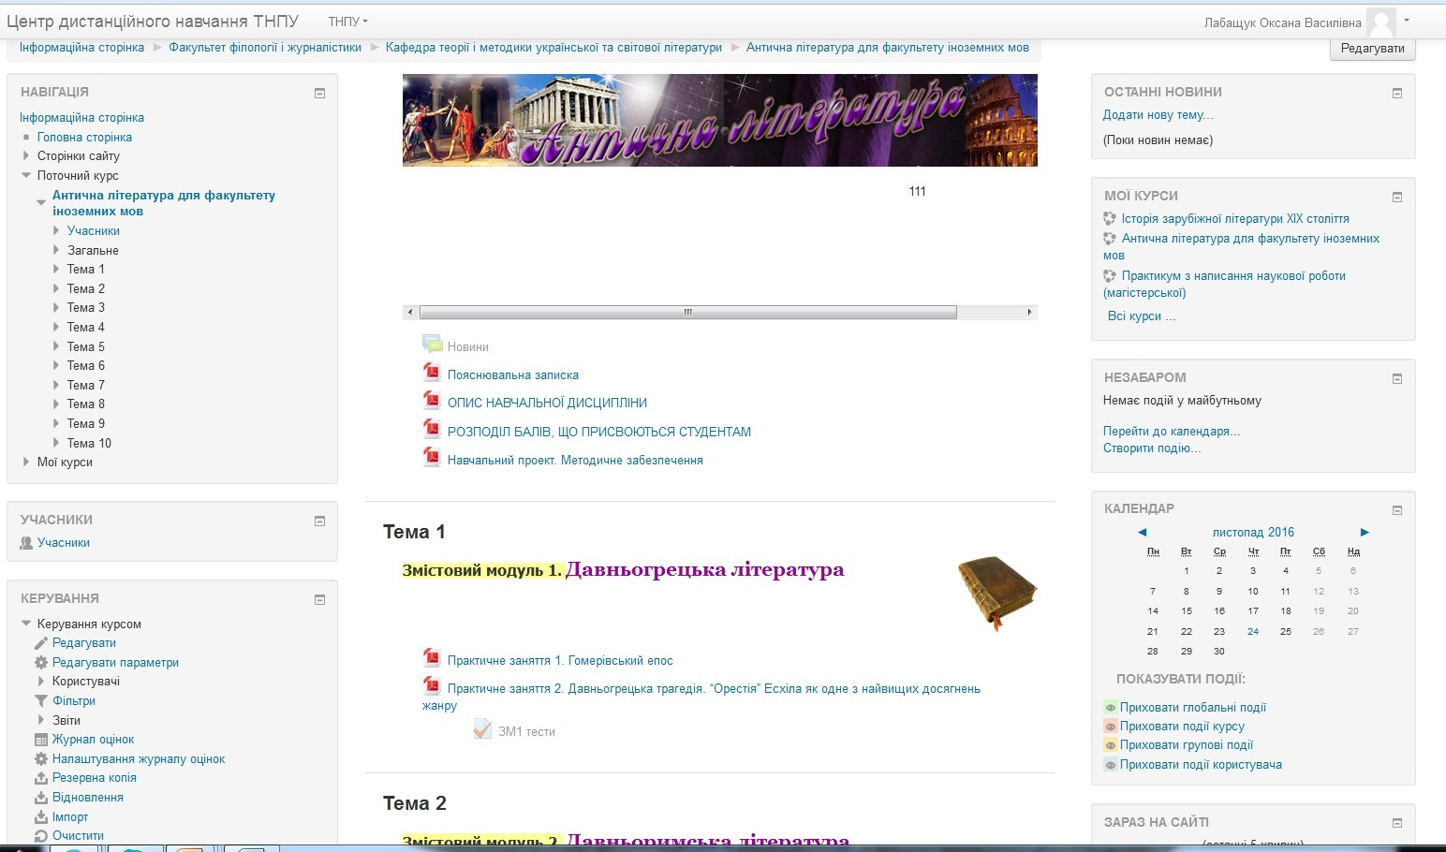
Використання інноваційних технологій у вищій школі

Slide 12
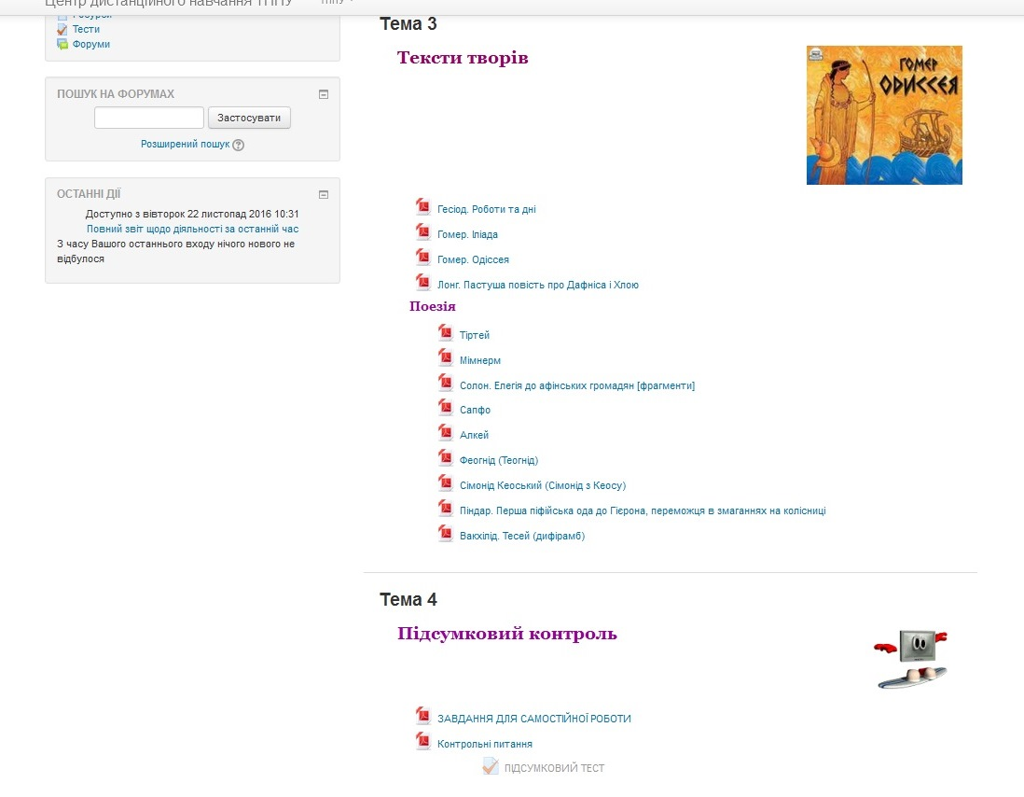
Використання інноваційних технологій у вищій школі

Slide 13
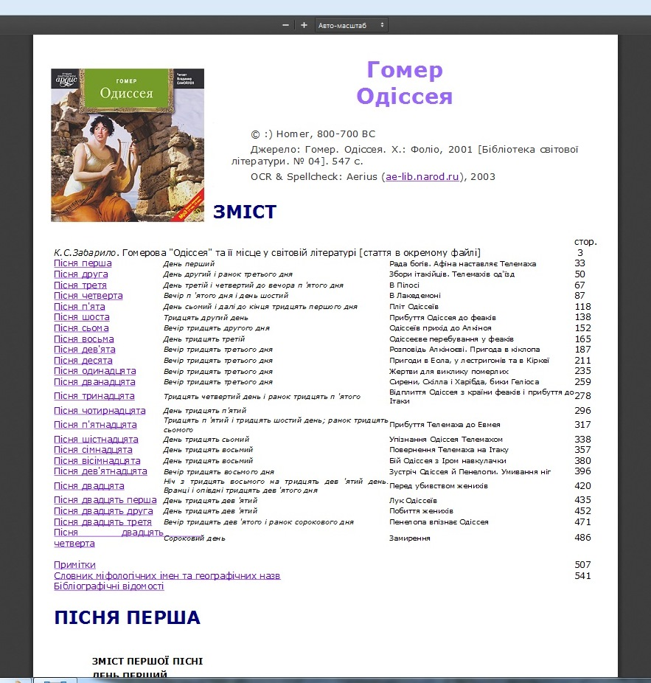
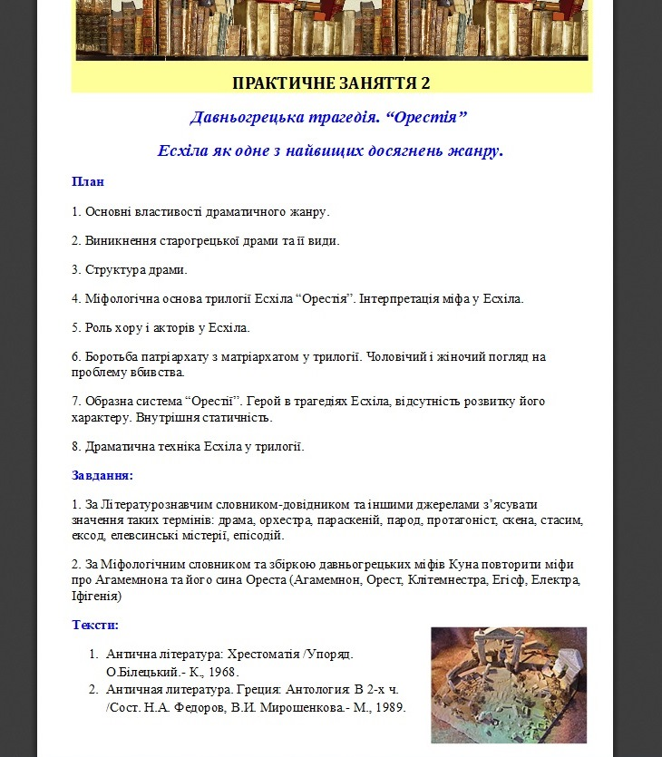
Використання інноваційних технологій у вищій школі

Slide 14
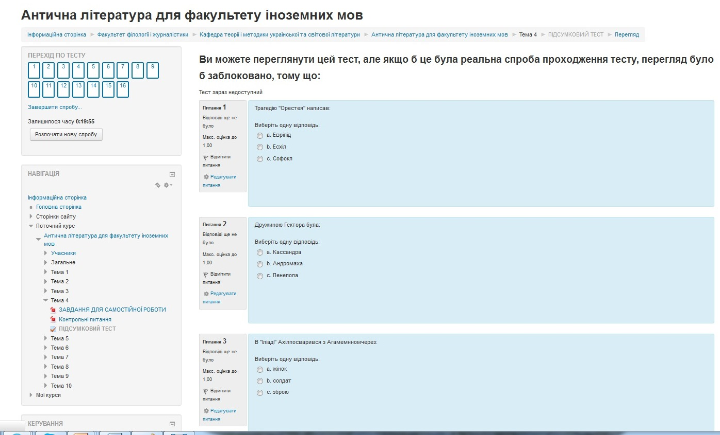
Використання інноваційних технологій у вищій школі

Slide 15
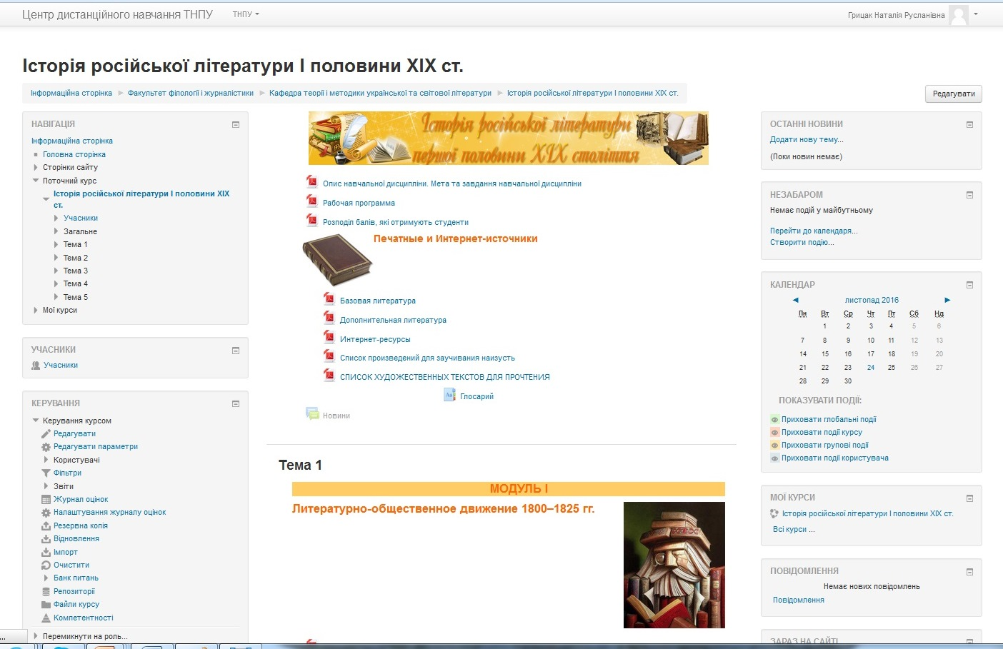
Використання інноваційних технологій у вищій школі

Slide 16
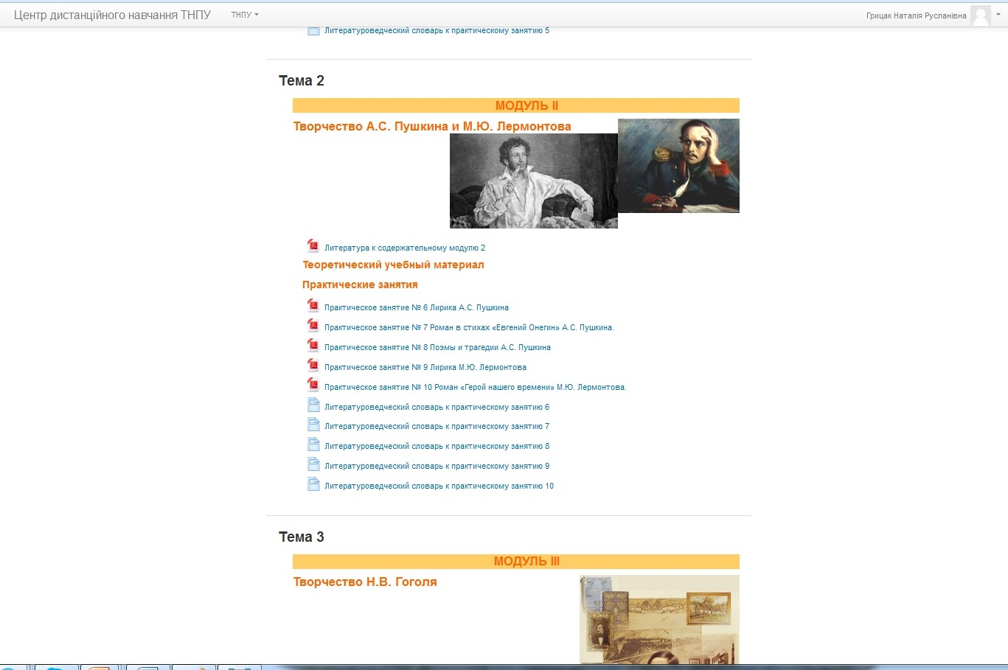
Використання інноваційних технологій у вищій школі

Slide 17
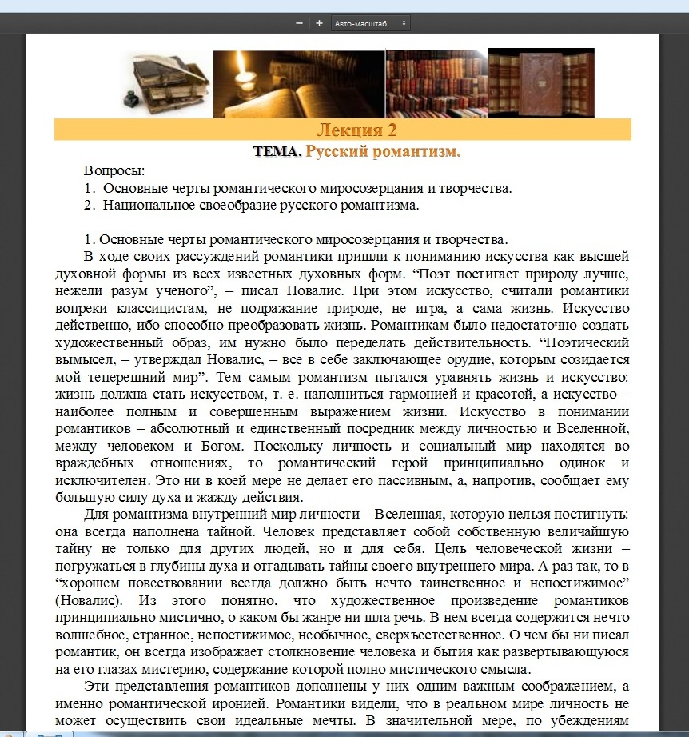
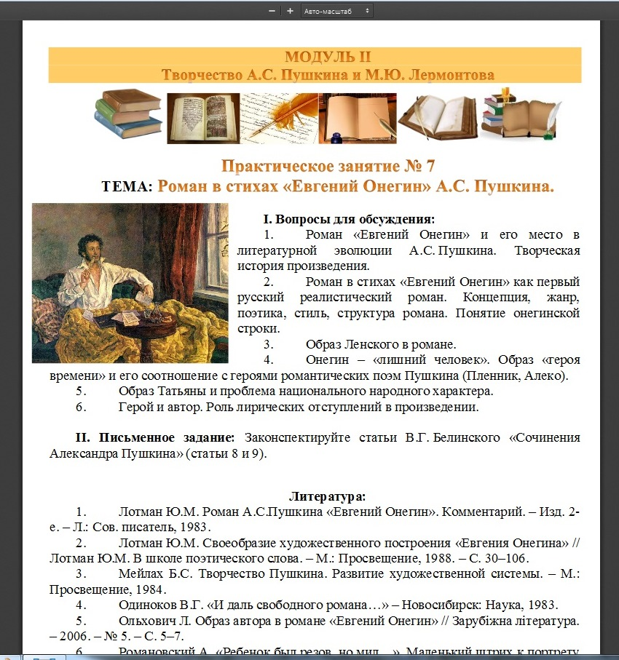
Використання інноваційних технологій у вищій школі

